Slide 1
Project 1 Presentation
唐心宇 毕云天 谢齐家 孙翔锐
Speech synthesis
and perception with envelope cue
2022
Signals and Systems

Slide 2
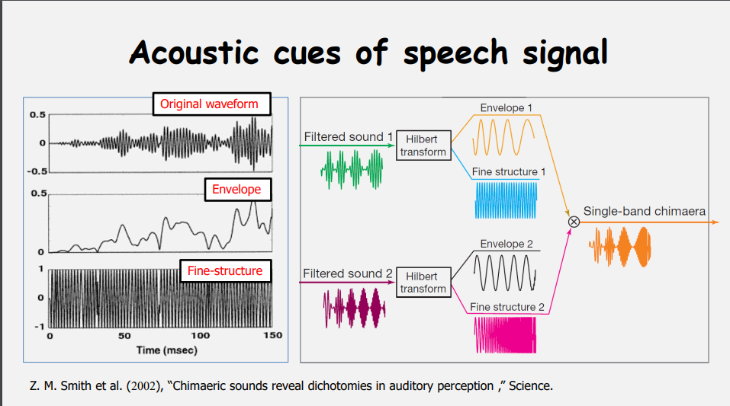

Slide 3
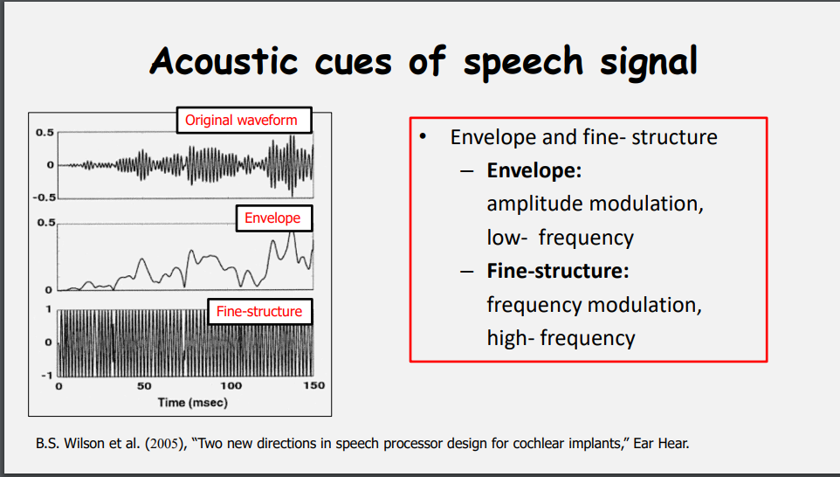

Slide 4
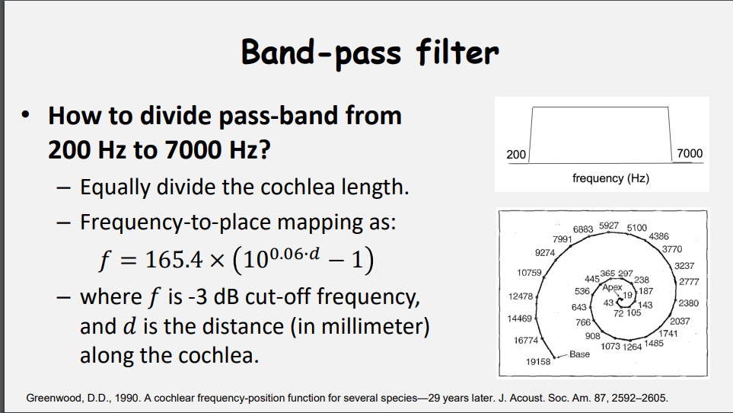

Slide 5
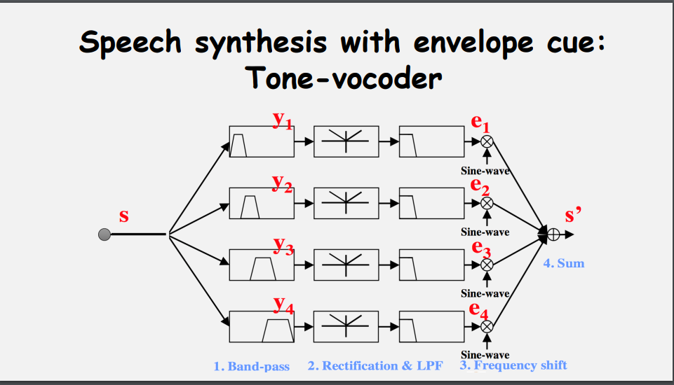

Slide 6
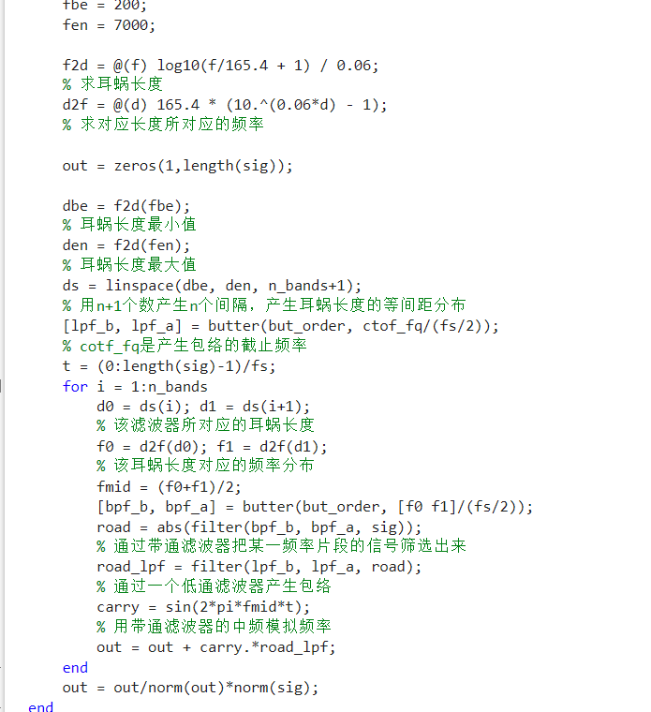

Slide 7
CONTENTS
01
TASK 1
Review of work content
目录
02
Task 2
Market data analysis
03
Task 3
Work experience summary
04
Task 4
Future work planning

Slide 8
RART 01
Task1
Review of task
Task 1
– Set LPF cut-off frequency to 50 Hz.
– Implement tone-vocoder by changing the number of bands to N=4, N=6, N=8, and N=16.
– Save the wave files for these conditions, and describe how the number of bands affects the intelligibility (i.e., how many words can be understood) of synthesized sentence.

Slide 9
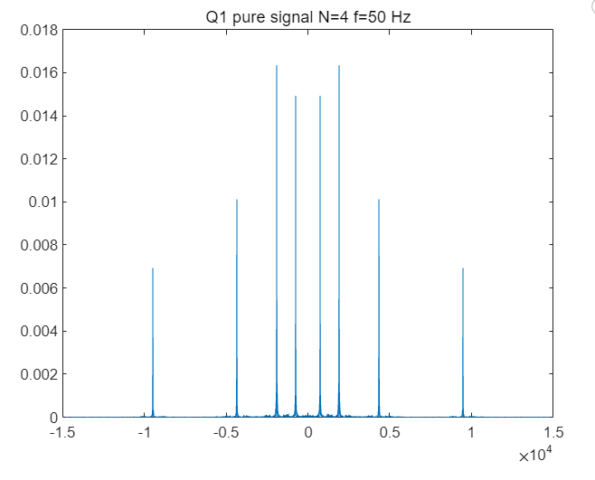
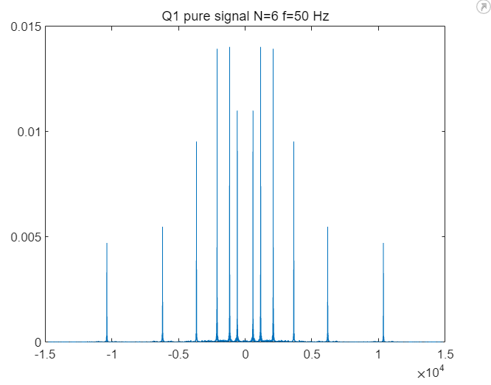
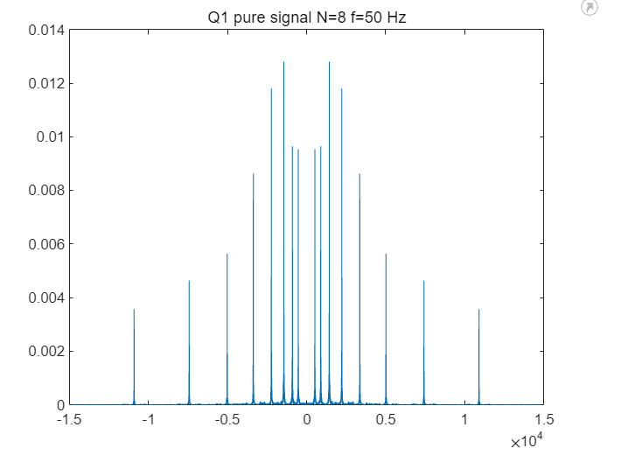
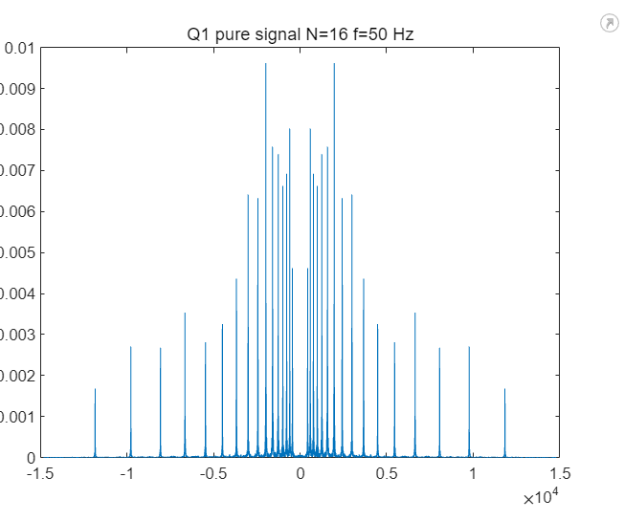
Task 1

Slide 10
Task1
1.当频段数量增加时，生成的音频变得更加容易理解。
2.频谱左右峰值增加。单侧数量对应频段数量

Slide 11
RART 02
Task2
Review of task
Set the number of bands N=8. – Implement tone-vocoder by changing the LPF cut-off frequency to 20 Hz, 50 Hz, 100 Hz, and 400 Hz. – Describe how the LPF cut-off frequency affects the intelligibility of synthesized sentence.

Slide 12
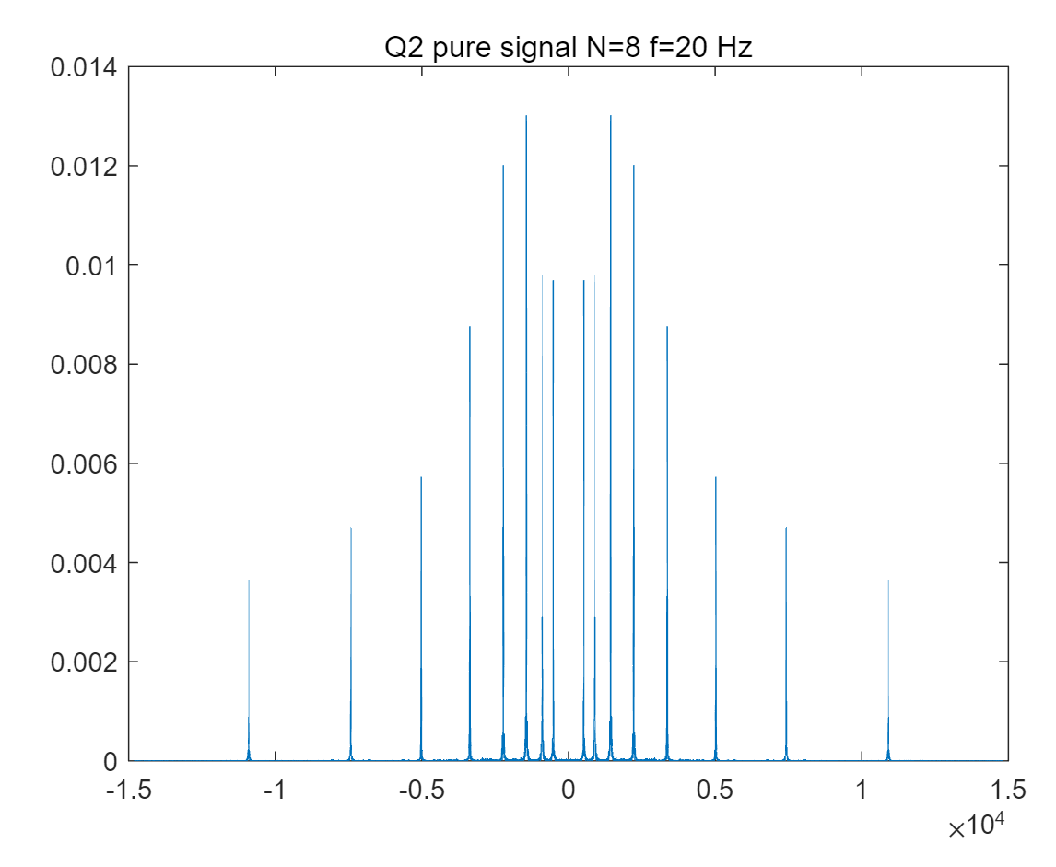
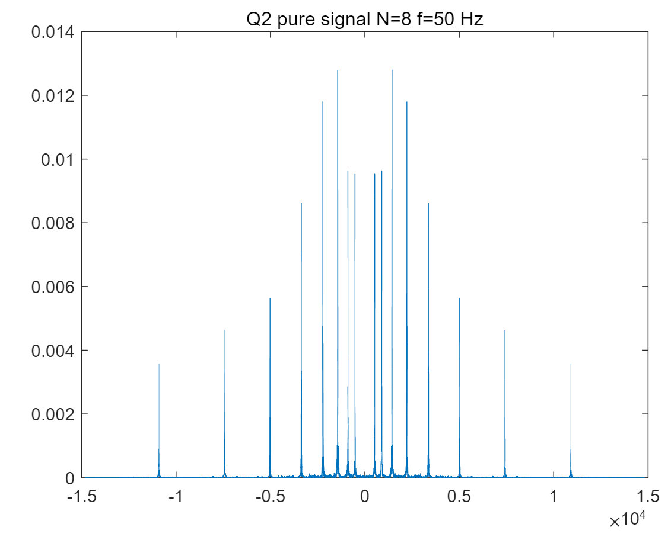
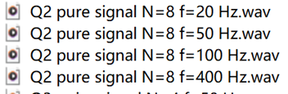
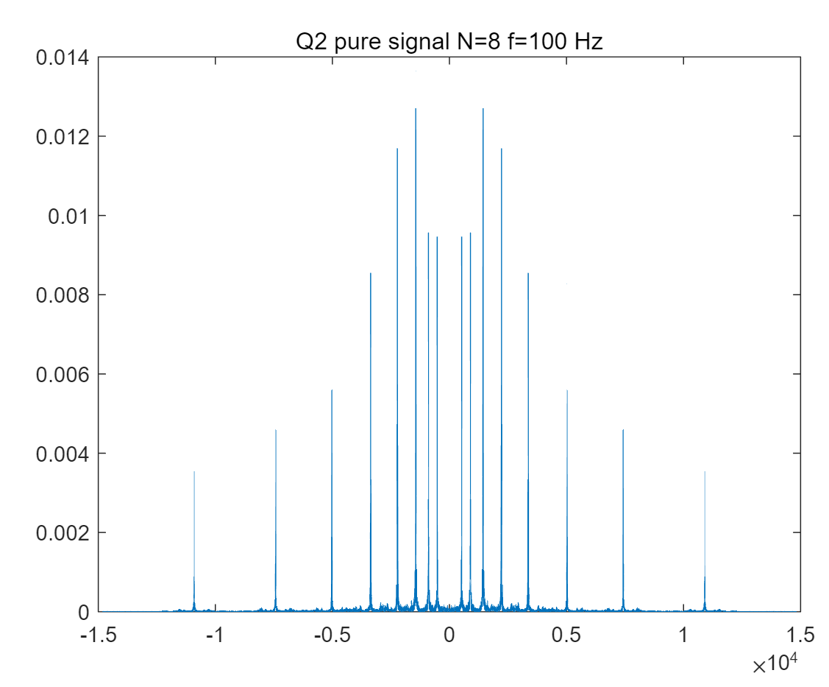
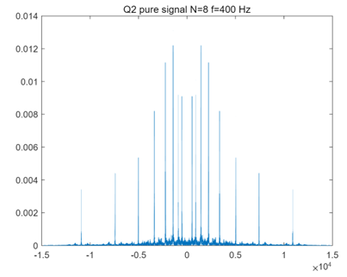
TASK2
我们发现这个低通滤波器的截止频率对我们对信号的理解有着很大的影响。
当截止频率升高的时候，更多除原先中频之外的信号被保留了下来，尤其是在相对低频的部分。这些信号为我们对文字的理解有重要作用。
将处理后的信号都生成音频文件，逐个听后，也会发现随截止频率的升高，我们对其的理解能力也在提高。

Slide 13
RART 03
Task3
Review of task
Generate a noisy signal (summing clean sentence and SSN) at SNR -5 dB.
– Set LPF cut-off frequency to 50 Hz.
– Implement tone-vocoder by changing the number of bands to N=4, N=6, N=8, and N=16.
– Describe how the number of bands affects the intelligibility of synthesized sentence, and compare findings with those obtained in task 1.

Slide 14
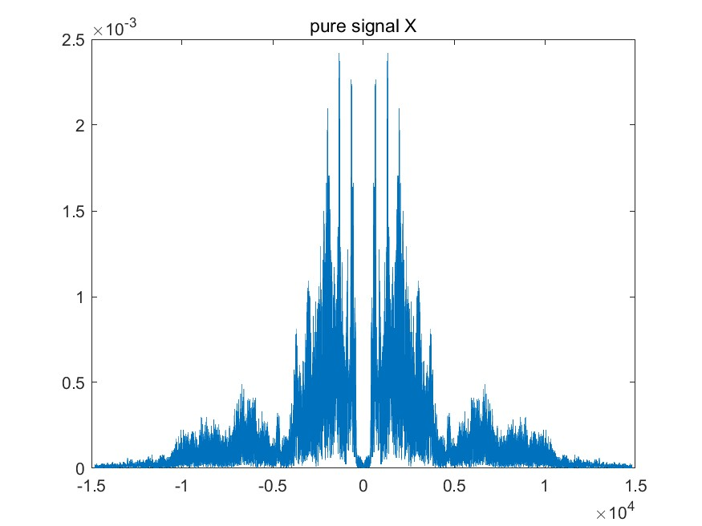
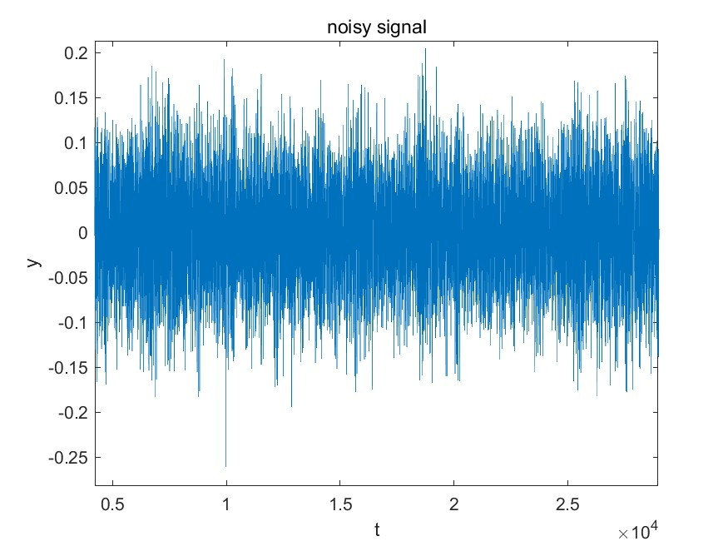
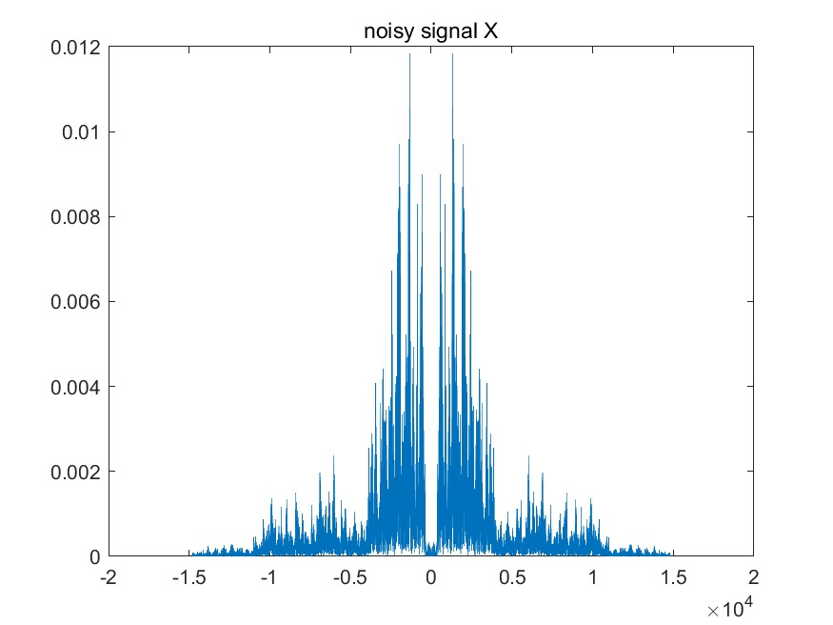
Q3

Slide 15
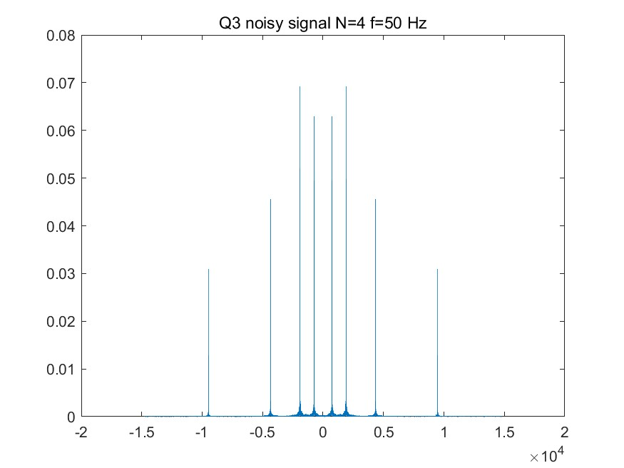
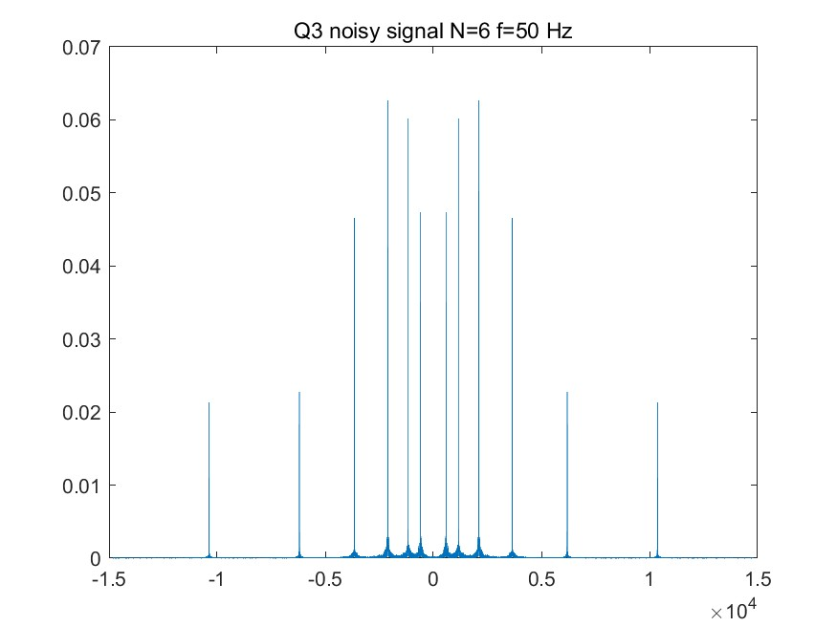
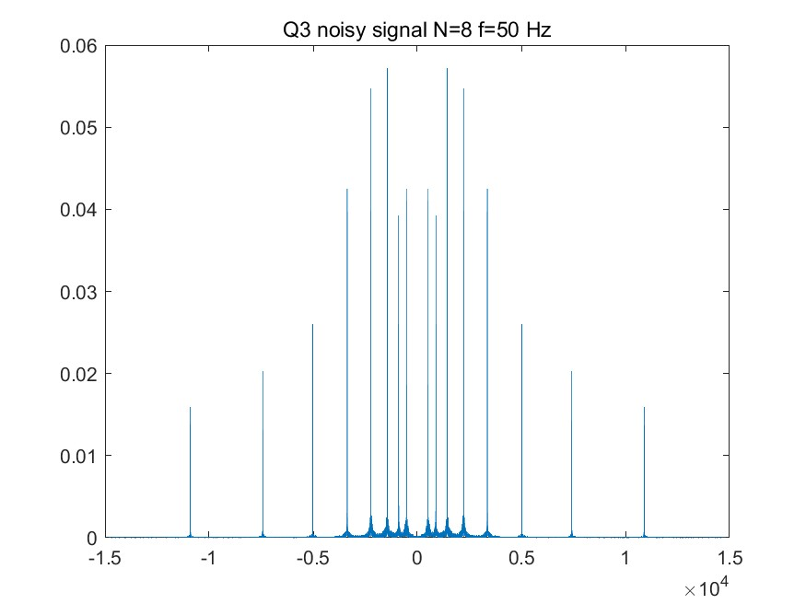
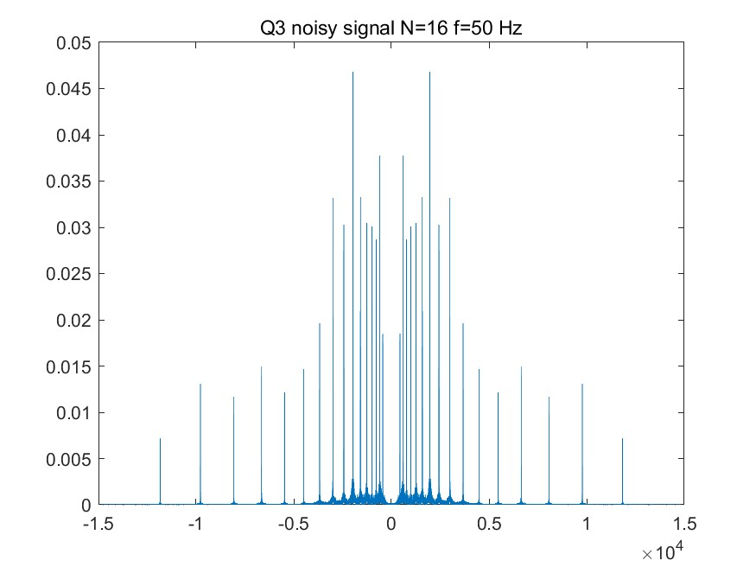
Q3

Slide 16
Q3
Analysis
1.加上噪音后，生成的音频很难理解。
2.频带数量越高生成的音频越清晰，但仍有不可理解的地方。
每侧有的峰值的数量，对应于 不同的N。
3.随着频带数量的增加，峰值之间出现越来越多的分散频率，此情况同样发生在task1的原始干净声音信号中。

Slide 17
RART 04
Task4
Review of task
– Generate a noisy signal (summing clean sentence and SSN) at SNR -5 dB. – Set the number of bands to N=8. – Implement tone-vocoder by changing the LPF cut-off frequency to 20 Hz, 50 Hz, 100 Hz, and 400 Hz. – Describe how the LPF cut-off frequency affects the intelligibility of synthesized sentence.

Slide 18
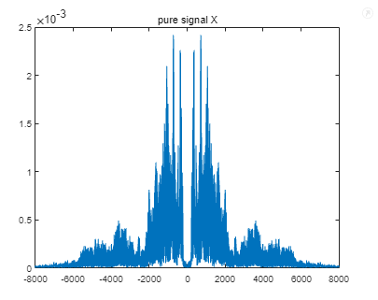
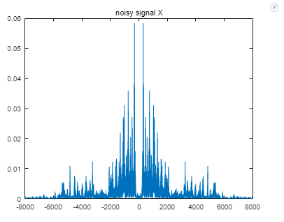
Q4

Slide 19
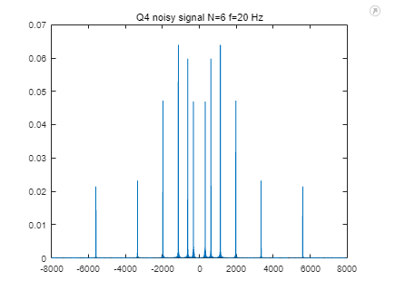
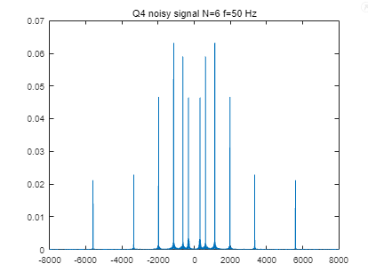
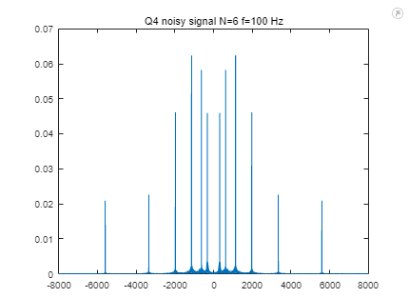
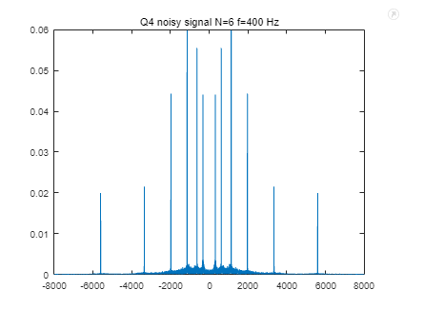
Q4

Slide 20
Q4
Analysis
1.生成的音频很难理解。
2.截止频率越高生成的音频越清晰，但仍有不可理解的地方。
每侧有 6 个 peeks，对应于 N=6。
3.随着截止频率的增加，峰值之间出现越来越多的分散频率，此情况同样发生在task2中。

Slide 21
Conclusion
1使用更多频段和更高截止频率生成的音频听起来更清晰。
2过多的频段会导致奇怪的声音效果。
3当声音有很多噪音并且难以理解时，tone-vocoder生成的音频也很难理解。

Slide 22
感谢您的观看
2022
演讲人：毕云天，谢齐家，孙翔瑞，唐心宇

